Slide 1

Java : notions avancées Java Persistence API
JPA

Slide 2










ICONOGRAPHIE
Pour bien commencer ; pour bien comprendre.
Ce que vous devez impérativement retenir dans un paragraphe
À savoir : s’applique à une section, à une sous-partie ou une partie
Attention ! Point particulier ou source d’erreur.
Mode d’emploi ou clé de la réussite.
Petit conseil pratique, idée de départ ou observation.
Approfondissez vos connaissances ! Pour aller plus loin mais pas nécessairement à savoir.
Repère, se situer dans le cours
Questions de renforcement
Un rappel de l’idée générale du chapitre. Il est incomplet et sert à vous rappeler les points que vous devez travailler.
Ce résumé est toujours suivi de questions de renforcement.
Notes:
Diapositive CACHEE, pour information à destination du formateur
Proposition d’un ensemble d’icônes « pédagogiques » afin de repérer facilement les différentes catégories d’information
Pour les puces, il faut employer celle contenu dans PowerPoint ! Attention à leur nombre.

Slide 3
Statut de version
 | Version de référence ou perso
Rédacteur(s) ou cours responsable
Validation par le responsable de matière et/ou de domaine
Approbation par le pédago2
Annule et remplace
SUIVI DES MODIFICATIONS
Version | DATE | MOTIF DE LA MODIFICATION
Notes:
Diapositive OBLIGATOIRE mais CACHEE (masquée)

Slide 4
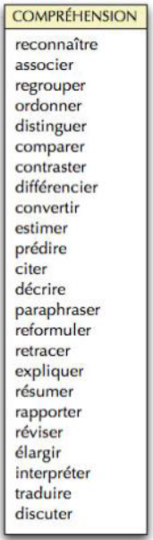
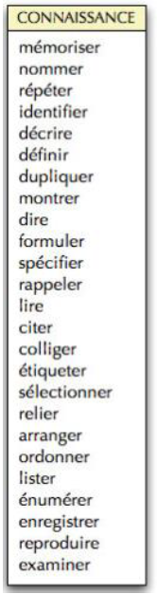
Taxonomie de BLOOM
Notes:
Diapositive donnée à titre indicatif afin de décrire les objectifs pédagogiques

Slide 5

Objectifs et Modalités
Connaître les notions de persistance avec JPA et savoir les mettre en œuvre.
Niveau d’acquisition
Niveau technique
À atteindre
Durée
2 x 50mn
Type de
La séance
Sensibilisation
Application
Maîtrise
Expertise
 TH
 TD
 TP
SYNTH
autres
Sensibilisation
Application
Application
Application
Application
Application
Maîtrise
Expertise
Expertise
Expertise
Notes:
Diapositive OBLIGATOIRE: couleurs et formes personnalisables

Slide 6
Plan
Spécification JPA
Les entity
Les principales annotations
L’EntityManager
JPQL
Notes:
Diapositive OBLIGATOIRE
Vous n’êtes pas obligé d’utiliser ce modèle de plan ni ces couleurs : ceci est un exemple

Slide 7


JDBC : inconvenient
Ecrire des requêtes SQL via un pilote JDBC est efficace,
Mais…
code SQL propre à un SGBD, dans du code Java
code SQL répétitif, à faible valeur ajoutée (CRUD)

Slide 8

Persistance / base de données?
Sauvegarde de graphes d’objets dans un SGBD-R
ORM = Object Relational Mapping

Slide 9

JPA : Java Persistence API
JPA est une API
Consiste à :
- Associer un modèle objet à une structure de table SQL
ORM
De façon déclarative
Descripteur XML
Annotations

Slide 10
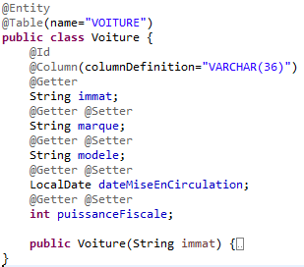
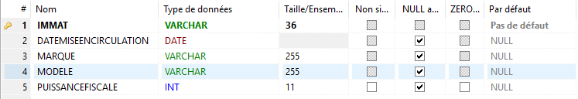
JPA : Java Persistence API
L’API JPA est capable :
de Vérifier l’existance d’une table en base de données
de créer la table en base de données si elle n’existe pas
de générer les requêtes SQL nécessaires
Indépendance entre code Java
et
base de données utilisée

Slide 11
Plan
Spécification JPA
Les entity
Les principales annotations
L’EntityManager
JPQL
Notes:
Diapositive OBLIGATOIRE
Vous n’êtes pas obligé d’utiliser ce modèle de plan ni ces couleurs : ceci est un exemple

Slide 12
La spécification JPA
JPA est une spécification
Standard auquel se plient les frameworks ORM pour fournir des services interopérables
Ensemble de classes et d’interfaces ( package javax.persistence)
les classes des frameworks ORM implémentent ces interfaces
Exemples d’implémentations de JPA:
EclipseLink( Aucun rapport avec l’IDE Eclipse)
Hibernate
OpenJPA

Slide 13
La spécification JPA
Pour une application JSE, il faut embarquer l’implémentation utilisée (EclipseLink, Hibernate, etc.) – BuildPath / Maven
JPA est embarqué dans un serveur d’applications JEE (Java Entreprise Edition) tel que Payara (Implémentation EclipseLink).
Un fichier de configuration persistence.xml est placé dans le répertoire META-INF :
classes à persister
connexion à la base de données

Slide 14
Plan
Spécification JPA
Les entity
Les principales annotations
L’EntityManager
JPQL
Notes:
Diapositive OBLIGATOIRE
Vous n’êtes pas obligé d’utiliser ce modèle de plan ni ces couleurs : ceci est un exemple

Slide 15
Les Entity
Entity = Pour les instances de classes persistées en BDD
Pour qu’une classe soit une Entity :
elle doit être annotée @Entity
elle doit implémenter l’interface Serializable
elle doit posséder un constructeur vide
elle doit posséder au moins un attribut déclaré comme clé primaire avec l'annotation @Id
Elle ne doit pas être déclarée final
Elle ne doit pas être une classe interne(inner class)

Slide 16
Les Entity
La correspondance entité et table est réalisée par annotations
Ces annotations se placent:
devant les attributs (accès par « champ »)
ou les getters (accès par « propriété »)
Le type d’accès par défaut est défini par la position des annotations dans l’entité (doit être identique pour toute une hiérarchie de classes, cf. @Access(PROPERTY/FIELD))
La conversion de types est automatique pour :
tous le types de base JAVA: int,float…
les types « wrappers »
les chaines de caractères
les types énumérés
Pour les autres types, la conversion doit être précisée par annotation.

Slide 17
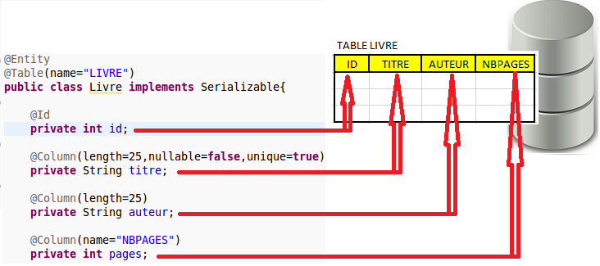
Les Entity
Par défaut :
La table porte le même nom que la classe
Pour chaque attribut de classe est associé une colonne de la table du même nom

Slide 18
Plan
Spécification JPA
Les entity
Les principales annotations
L’EntityManager
JPQL
Notes:
Diapositive OBLIGATOIRE
Vous n’êtes pas obligé d’utiliser ce modèle de plan ni ces couleurs : ceci est un exemple

Slide 19
Les principales annotations
Annotation | Rôle
@Entity | Devant la classe, précise que l’entité est persistée.
@Table | Préciser le nom de la table concernée par le mapping
@Id | Associer un champ de la table à l’attribut en tant que clé primaire
@IdClass | Utilisée pour définir une clé primaire composée
@Column | Associer un champ de la table à un attribut. Possède de nombreux attributs
@Basic | Représenter la forme de mapping la plus simple. Cette annotation est utilisée par défaut
@Temporal | Préciser que l’attribut est de type Date (non valable pour les LocalDate)
@Transient | Demander de ne pas tenir compte de l’attribut lors du mapping

Slide 20
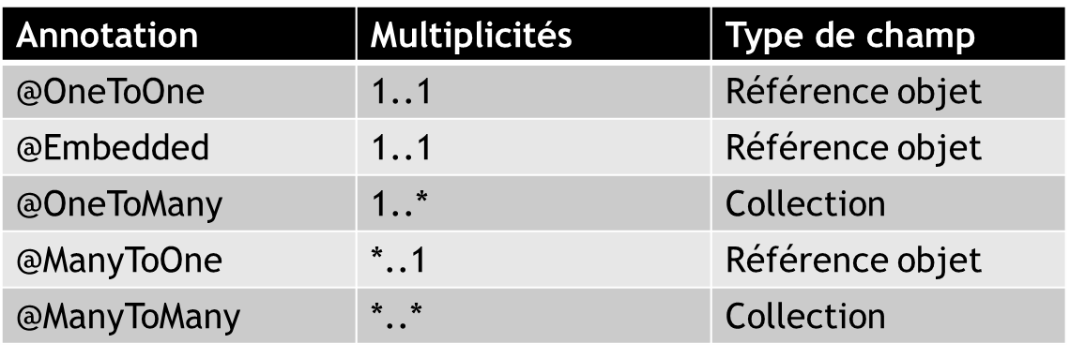
Les principales annotations
Les annotations permettant la mise en relation d’entités en fonction des multiplicités

Slide 21
Plan
Spécification JPA
Les entity
Les principales annotations
L’EntityManager
JPQL
Notes:
Diapositive OBLIGATOIRE
Vous n’êtes pas obligé d’utiliser ce modèle de plan ni ces couleurs : ceci est un exemple

Slide 22
L’EntityManager
gestionnaire d’entités (classes métiers) au sein du contexte de persistance
guichet des interactions avec la persistance des objets en base de données
il permet de dialoguer avec le SGBDR. Il offre, entre autres, les opérations CRUD :
persist( … ) : insère une entité en base
merge( … ) : mise à jour
find( … ) : lecture
remove( … ) : suppression
refresh( … ) : synchronise l’état de l’entité depuis la base
createQuery( … ) : pour créer des requêtes… JPQL

Slide 23
L’EntityManager
En JAVA SE (Sans conteneur EJB) :
L’EntityManager s’obtient auprès de l’EntityManagerFactory
L’EntityManagerFactory s’obtient auprès de la classe Utilitaire Persistence
En JAVA EE (Avec conteneur EJB: PAYARA par ex.):
L’ EntityManager s’obtient à partir du serveur d’applications
EntityManager em;
em = Persistence.createEntityManagerFactory("unitName").createEntityManager();
nom de l’unité de persistance définie dans le fichier de configuration persistence.xml
@PersistenceContext
EntityManager em;

Slide 24
Plan
Spécification JPA
Les entity
Les principales annotations
L’EntityManager
JPQL
Notes:
Diapositive OBLIGATOIRE
Vous n’êtes pas obligé d’utiliser ce modèle de plan ni ces couleurs : ceci est un exemple

Slide 25
JPQL
Il est parfois utile d’écrire des requêtes spécifiques à une application
Java Persistence Query Language = Langage de manipulation de données pour JPA
JPQL permet de formuler des requêtes en raisonnant sur des classes (entités) persistées en base de données.
Exemples :
select m from Militaire m ( => alias de classe obligatoire)
select m.nom, m.dateNaissance from Militaire m
select m from Militaire m where m.armee=‘AIR’
In fine, le moteur JPA transforme les requêtes JPQL en requêtes SQL.

Slide 26
JPQL
Pour lancer une requête JPQL :
il faut récupérer une instance de l’interface Query auprès de l’EntityManager :
Pour obtenir le résultat:
q.getResultList() => plusieurs valeurs ou entités (une liste d’Object)
q.getSingleResult() => une seule valeur ou entité (un Object)
Plutôt que de transtyper, il est préférable d’utiliser l’interface TypedQuery ( héritent de l’interface Query):
Query q = em.createQuery("select m from Militaire m")
TypedQuery<Militaire> q = em.createQuery("select m from Militaire m",Militaire.class);

Slide 27
JPQL
Paramètre(s) des requêtes:
Désigné par son numéro (?n) ou son nom ( :nom)
Valeur du paramètre donnée par la méthode setParameter() de l’instance de Query ( ou de TypedQuery)
Exemples:
Query q = em.createQuery("select m from Militaire m where m.nom = ?1");
q.setParameter(1, "Ryan");
Query q = em.createQuery("select m from Militaire m where m.nom = :param1 and prenom = :param2"); q.setParameter("param1", "Ryan");
q.setParameter("param2", "Shun");

Slide 28
Java Persistence API
Questions ?

